Slide 1
«Педагогическое взаимодействие классного руководителя и семьи школьника с целью создания единой воспитательной среды»
Презентацию подготовила
Донина Ольга Сергеевна,
Учитель ГБОУ лицей № 144,
Классный руководитель 7 класса «Б»

Slide 2
Место классного руководителя в воспитательной среде школьников
Заботится о развитии и здоровье ребенка
Помогает в решении проблем
Организует питание учащихся в классе
Организует учебно-воспитательный процесс в классе
Классный руководитель
Изучает социальные условия учащихся
Организует внеурочную воспитательную работу в классе
Проводит работу с родителями учащихся
Организует общественно полезный труд

Slide 3
Время ценностного напряжения полярно противоположенных идей:
материального и духовного;
богатства и бедности;
добра и зла;
цинизма и романтизма;
узаконенного воровства и честности;
безобразия и красоты;
распущенности и целомудрия.

Slide 4
Как создать единую воспитательную среду, чтобы влиять на становление и развитие личности школьника?

Slide 5
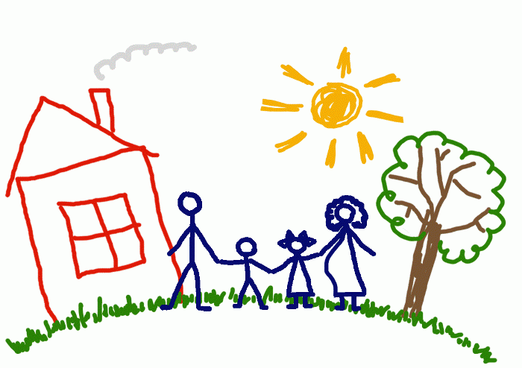
Социальный мир семьи – сильнейший фактор формирования личности ребенка.

Slide 6
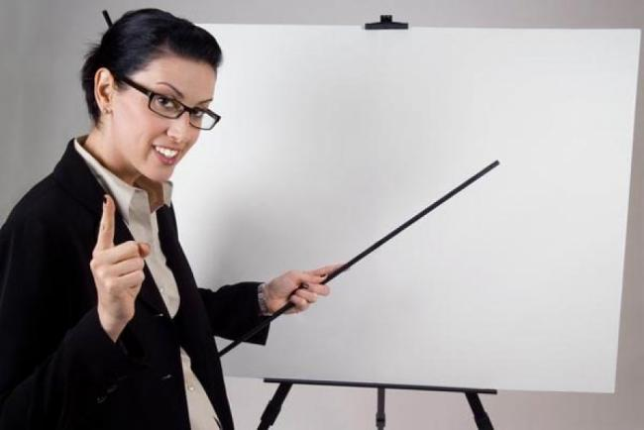
Суть педагогического взаимодействия с родителями:
Создание единой воспитательной среды
• содействие личностному становлению ребенка путем педагогического влияния на его семейное воспитание
• перевоспитание родителей;
• преобразование семьи

Slide 7
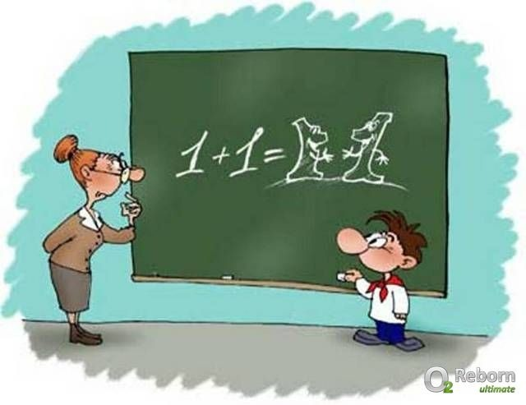
Как осуществить это взаимодействие?
1. Информационное обеспечение родителей сведениями о:
• воспитательной концепции школы;
педагогических позициях классного руководителя;
методике воспитания;
целях и задачах личностного развития школьника на данный учебный год;
ходе духовного развития ребенка;
особенностях его школьной деятельности;
взаимоотношениях в группе;
выявляющихся способностях;
текущих успехах во всех сферах обучения.

Slide 8
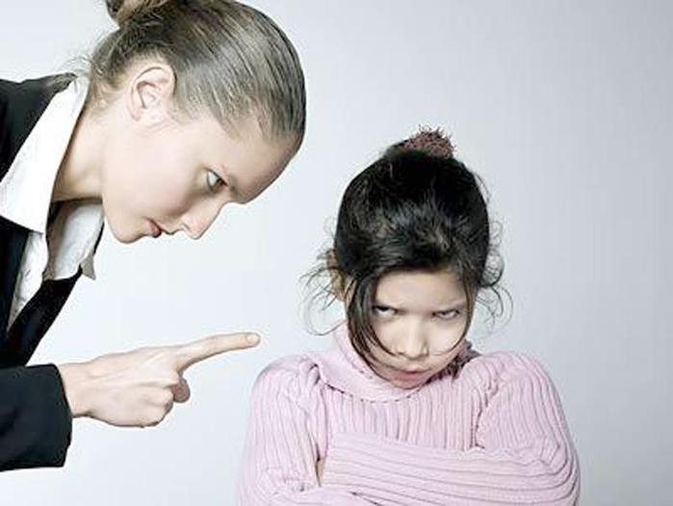
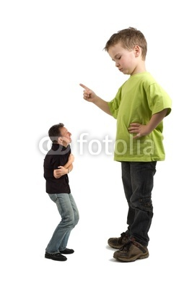
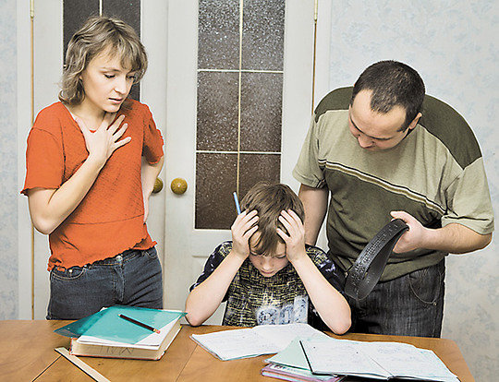
Педагогическое корректирование семейного воспитания невозможно без знания:
стилей семейного воспитания (попустительский, состязательный, рассудительный, предупредительный, контролирующий, сочувствующий, гармоничный);
типов семей (патриархальная, детоцентрическая, супружеская или постсовременная);
понимают ли родители значение собственного авторитета в воспитании детей (авторитет подавления, авторитет родительского положения, авторитет педантизма, авторитет назидания, авторитет доброты, авторитет подкупа);
особенностей общения с ребенком в семье.

Slide 9
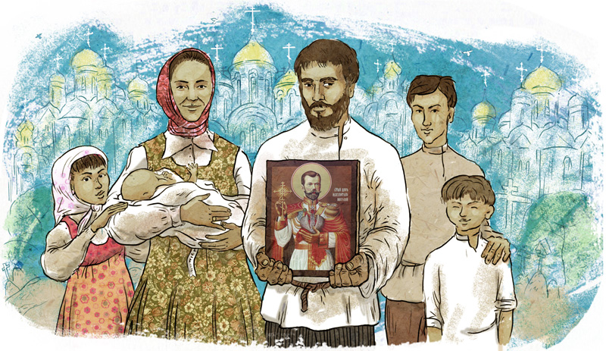
3. Практическая совместная работа детей и родителей, которую может организовать педагог:
тематические классные часы, посвященные семейным корням: «Откуда начинается мой род», «Военная летопись моей семьи», «Моя семья в фотографиях и воспоминаниях», «Памятные даты моей семьи», «Традиции моей семьи»;

Slide 10
1. Праздники семьи, спортивные соревнования, спортландии с участием бабушек, дедушек, родителей;
2. создание клубов общения «Родители и дети»;
3. праздники, посвященные красным датам календаря («День Матери», «23 февраля» и т.д.)
4. тренинги родительского взаимодействия, индивидуальные и групповые консультации, беседы с детьми и родителями;
5. походы выходного дня, экскурсии, викторины, КВНы родительско-ученических и семейных команд, брейн-ринги, интеллектуальные марафоны родителей и детей;

Slide 11
Содержание взаимодействия классного руководителя с родителями – забота о счастье подрастающей личности, входящей в контекст современной культурной жизни.

Slide 12
«ВЫЗОВ» родителей в школу

Slide 13
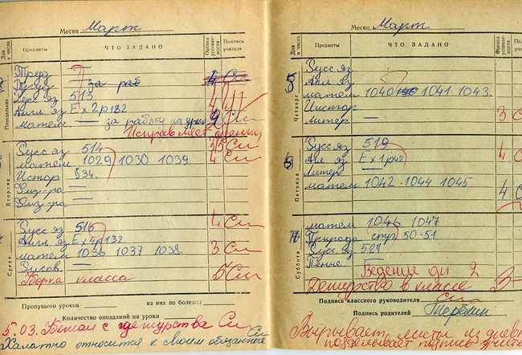
Этика общения с родителями:
фундамент – уважение;
дневник – не жалобная книга.

Slide 14
ЗАБОТА О РАЗВИТИИ РЕБЕНКА ВЫСТУПАЕТ И ЦЕЛЬЮ, И МОТИВОМ, И СПОСОБОМ ОБЩЕНИЯ С РОДИТЕЛЯМИ. ЭТО ЗНАЧИТ, ЧТО ПРИГЛАШЕНИЕ К ОБЩЕНИЮ ПРОИЗВОДИТСЯ С ПОЗИЦИИ ЭТОЙ ЗАБОТЫ.

Slide 15
Мои принципы общения с родителями:
- помнить, что их дети - самое дорогое в жизни. Быть умной и тактичной. Постараться не обидеть и не унизить их достоинство;
- каждая встреча должна стать для родителей полезной и результативной. Каждое собрание вооружить их новыми знаниями в области педагогики, психологии, процесса обучения;
- только в содружестве с родителями можно добиться хороших результатов.

Slide 16
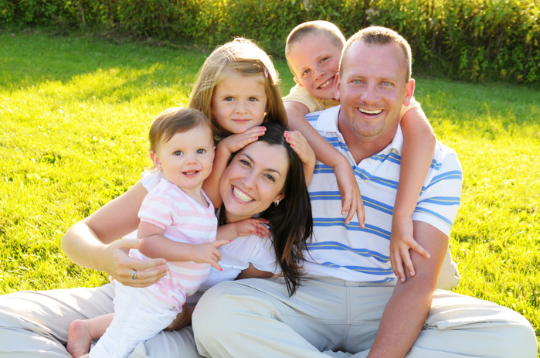
СПАСИБО ЗА ВНИМАНИЕ!
«Семья - один из шедевров природы»
Д.Сантаяна

